Slide 1
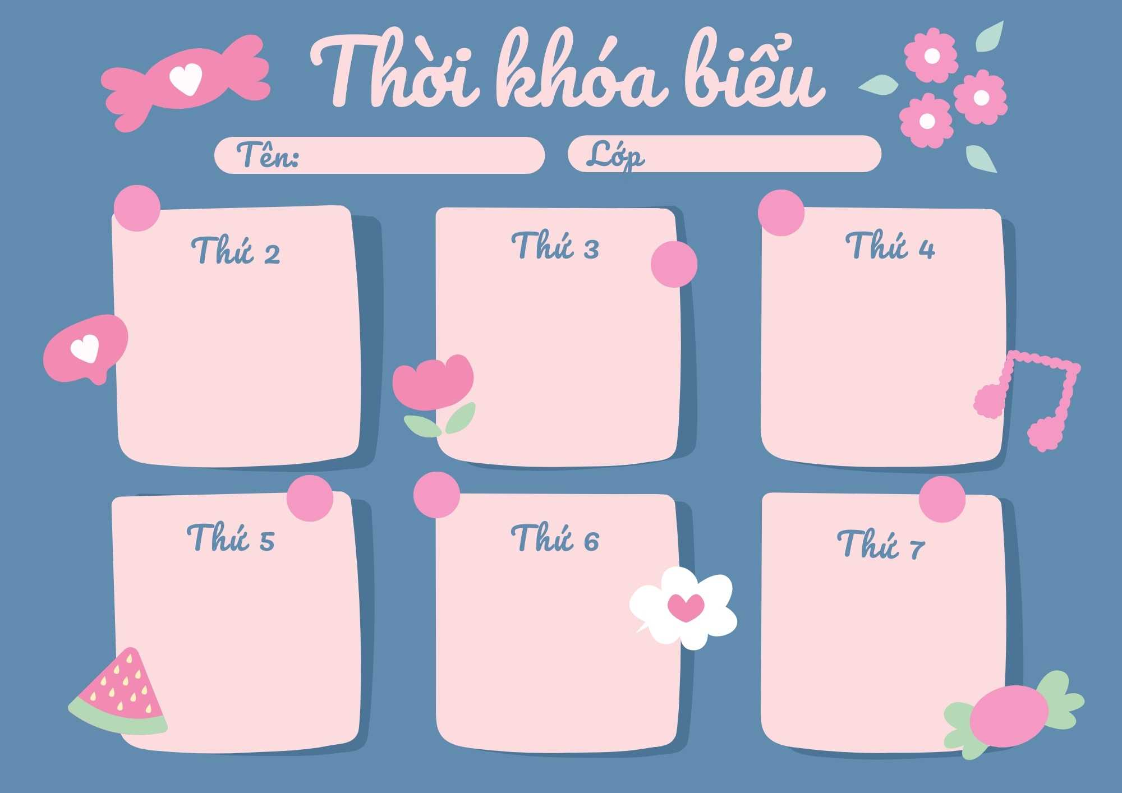
MGL A4
PTVĐ
- VĐCB: Đi, đập và bắt được bóng nảy 4-5 lần liên tiếp
- TCVĐ: Đẩy bóng
KHÁM PHÁ
LQVT
Đo dung tích các vật bằng 1 đơn vị đo, so sánh diễn đạt kết quả đo
GDNSVMTL: Lựa chọn quần áo trang phục phù hợp
TẠO HÌNH
Vẽ tranh bé bảo vệ môi trường
LQCC
Làm quen chữ s, x
ÔN LUYỆN
Truyện: Giọt nước tí xíu

